Slide 1
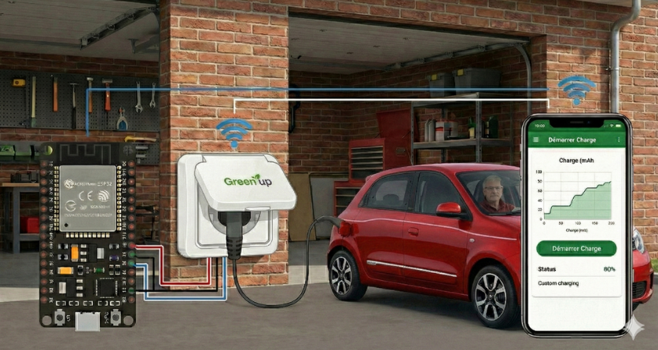
Revue de projet : Gestionnaire de charge de véhicule électrique
Andrea Vo Van / Valentin Ruelle/ Corentin Hubert/ Camille Fourmond
BTS CIEL

Slide 2
Sommaire :
Présentation du projet Gestion borne de charge pour véhicule electrique
Explication cas d’utilisation pour site Web
Choix technologiques et logiciel pour site Web
IHM et diagramme pour site Web
Réalisation
Conclusion

Slide 3

Présentation du projet et de l’organisation de l’équipe
Gérer bornes recharge
Voir consommation total
A destination du lycée Touchard Washington

Slide 4

Présentation du projet et de l’organisation de l’équipe
Camille Fourmond
Valentin
Ruelle
Andrea
Vo van
Corentin
Hubert

Slide 5
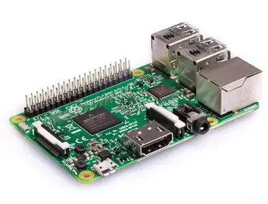
Choix technologiques
Raspberry PI 4
4Go RAM.
SSD 250Go
Gère MVC
Consommation faible
Simuler serveur sans dépendre cloud

Slide 6
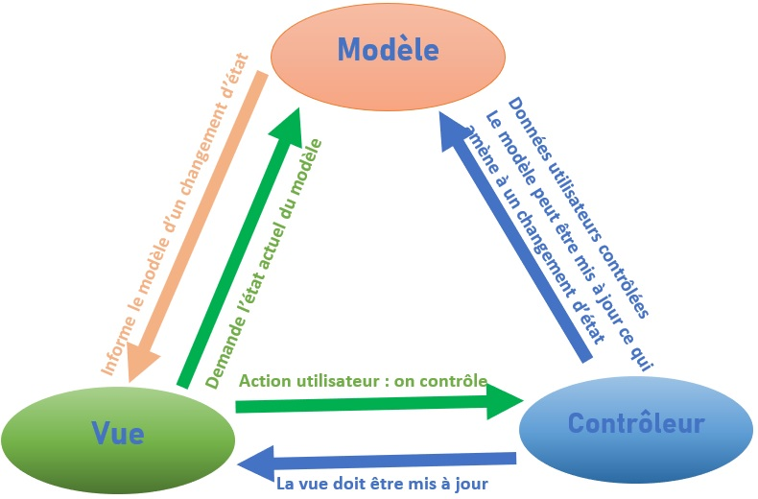
Choix logiciel
Modele MVC
Idéale petit serveur
Modèle = données / SQL
Vue = affichage
Contrôleur = logique

Slide 7

Choix logiciel
Apache
Compatibilté MVC.
Serveur local
mod_rewrite

Slide 8

Choix logiciel
NetBeans

Slide 9
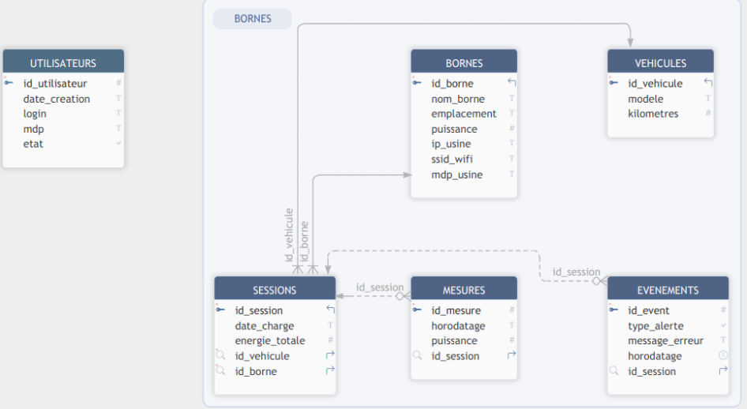
Base de données

Slide 10
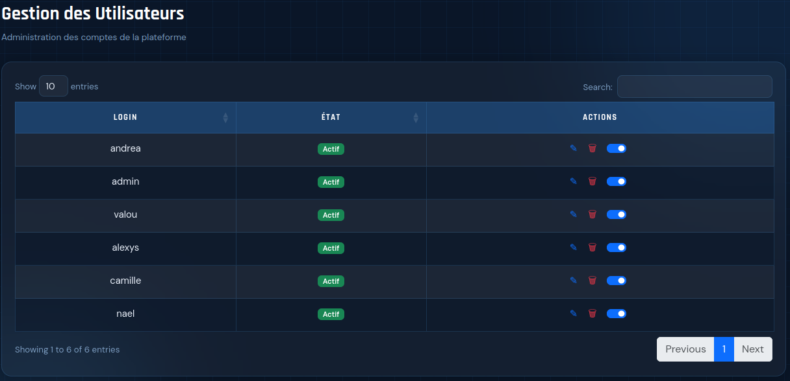
Prototype IHM

Slide 11
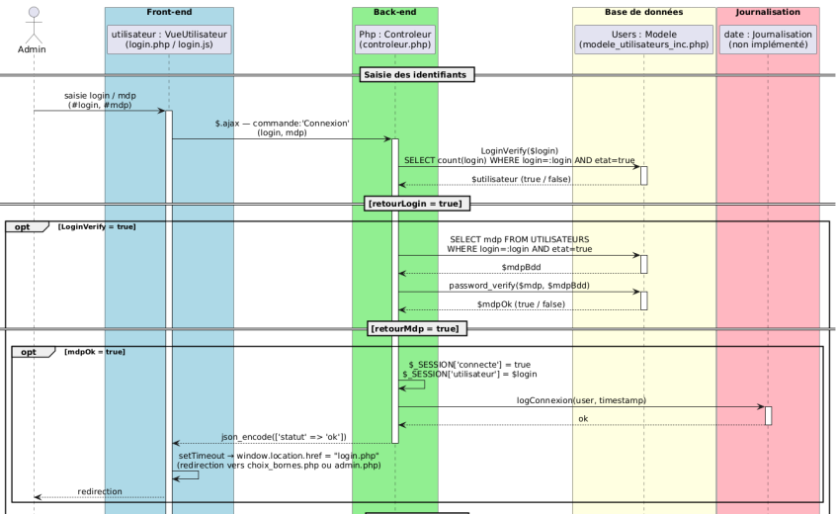

Cas d’utilisation

Slide 12
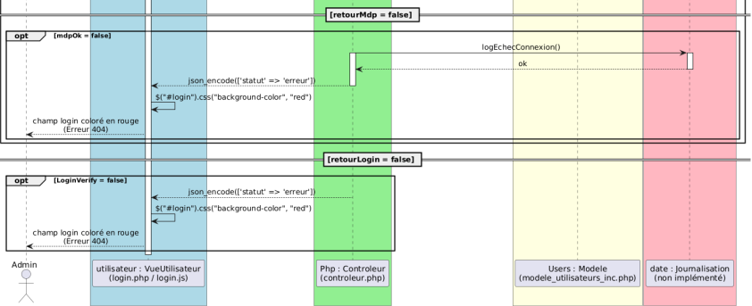
Cas d’utilisation

Slide 13
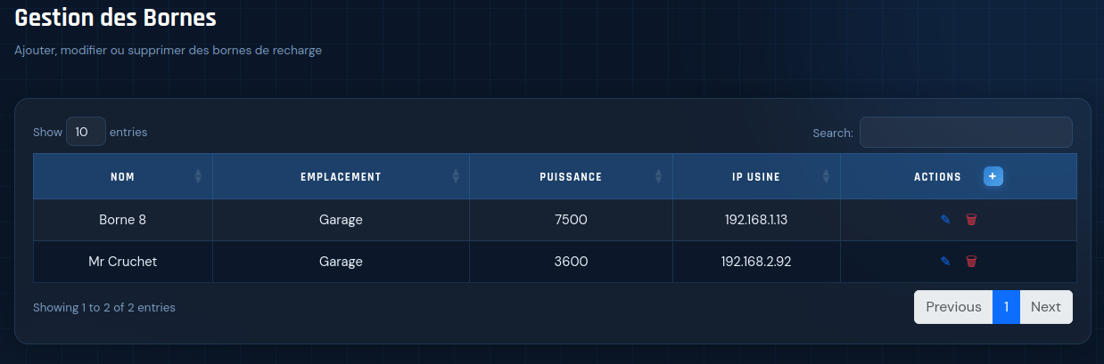
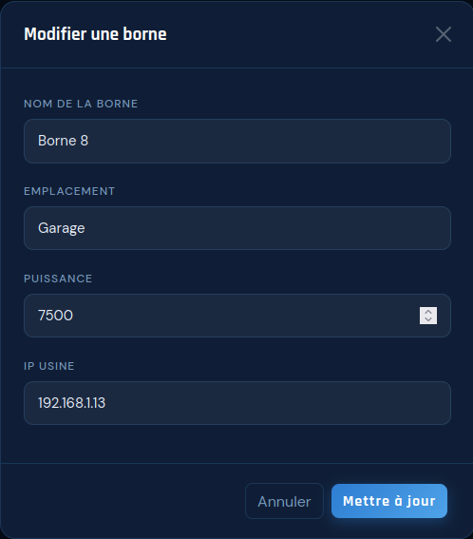
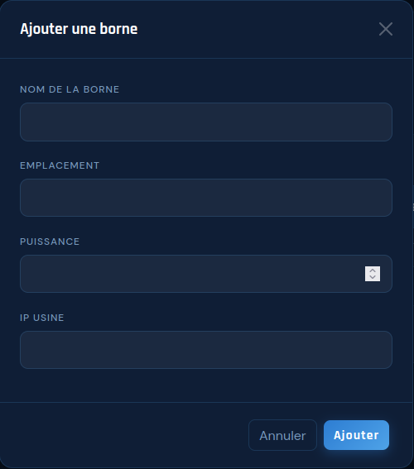

Prototype IHM

Slide 14
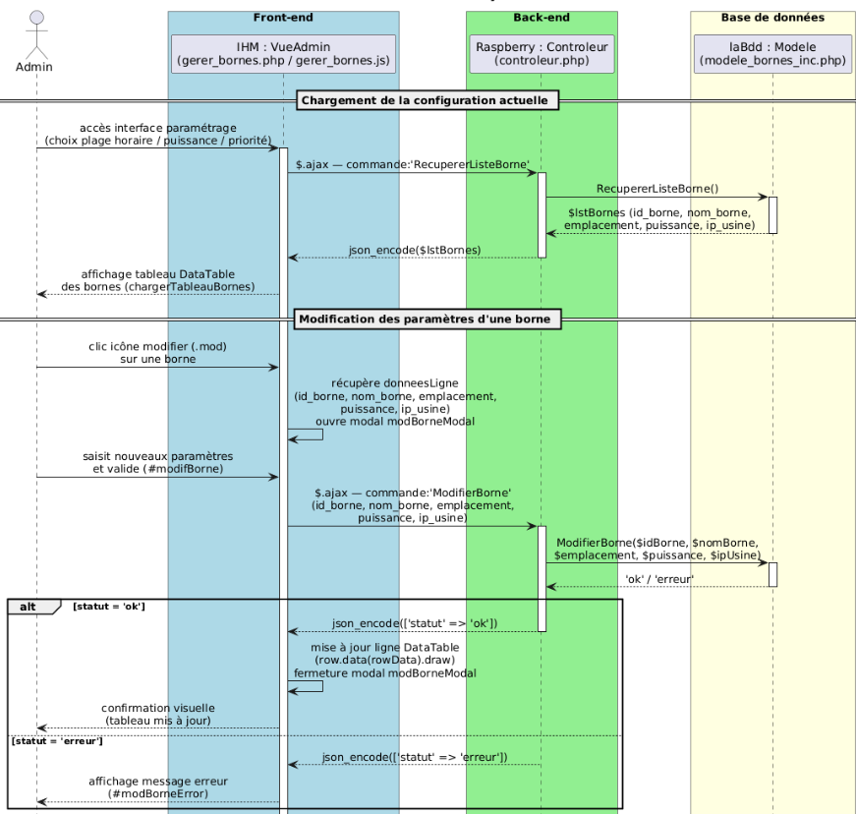
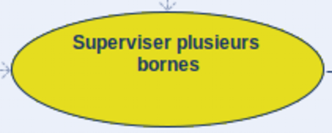
Cas d’utilisation

Slide 15
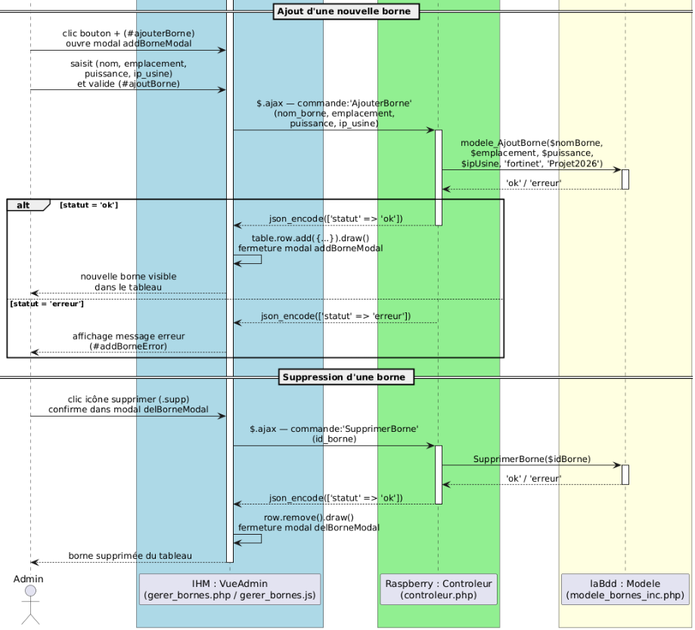
Cas d’utilisation

Slide 16
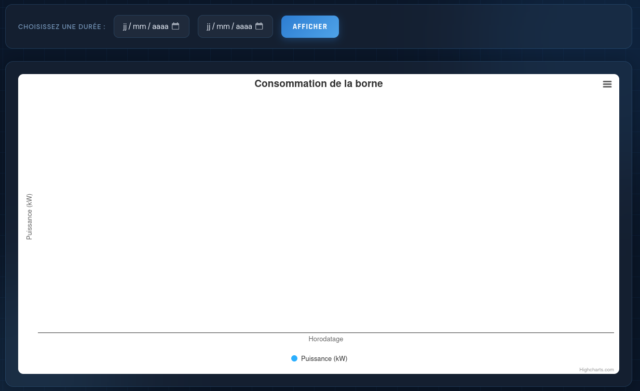
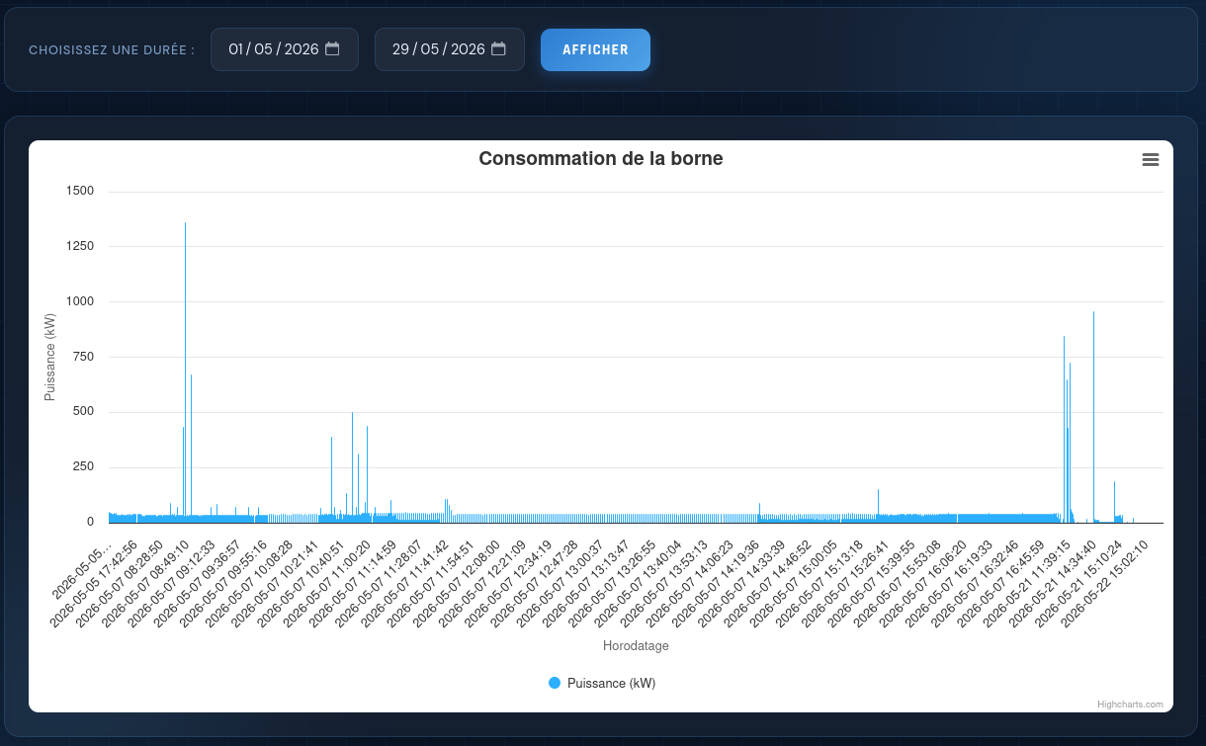
Prototype IHM

Slide 17
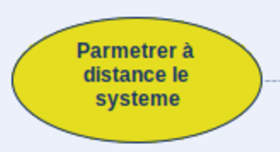
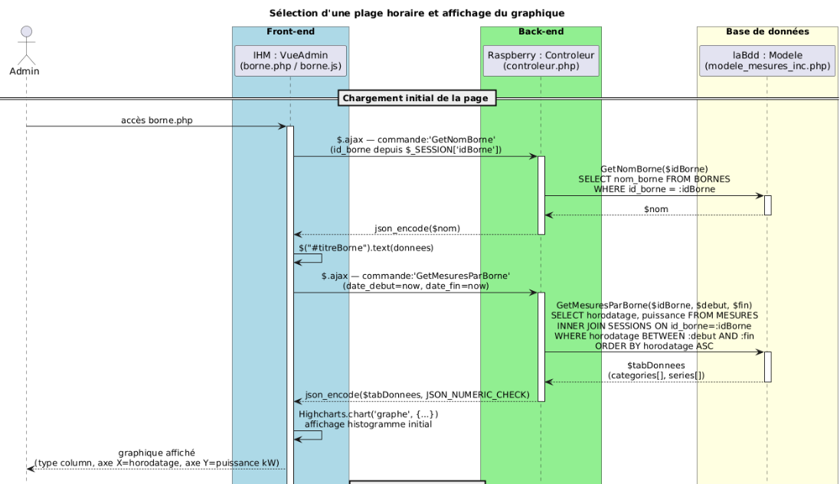
Cas d’utilisation

Slide 18
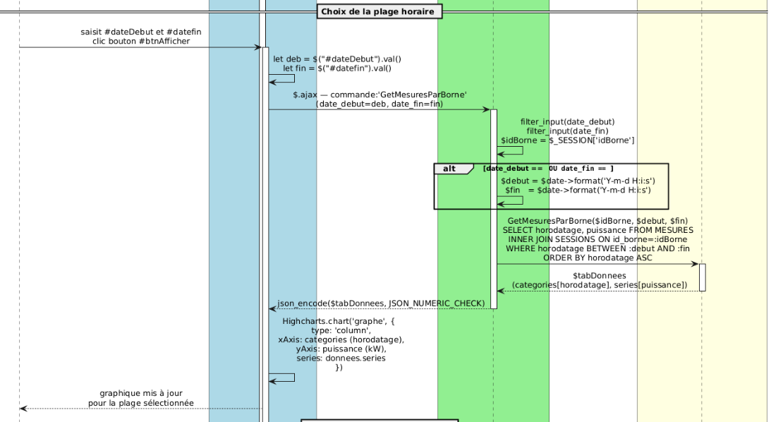
Cas d’utilisation

Slide 19
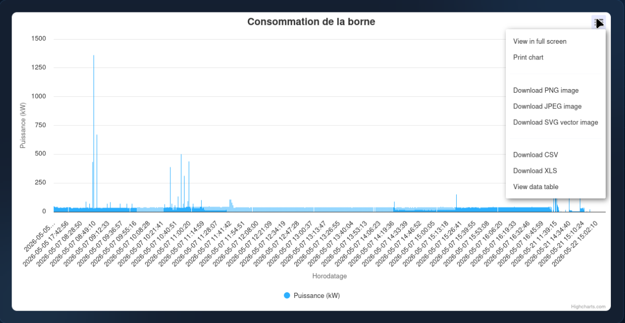
Prototype IHM

Slide 20

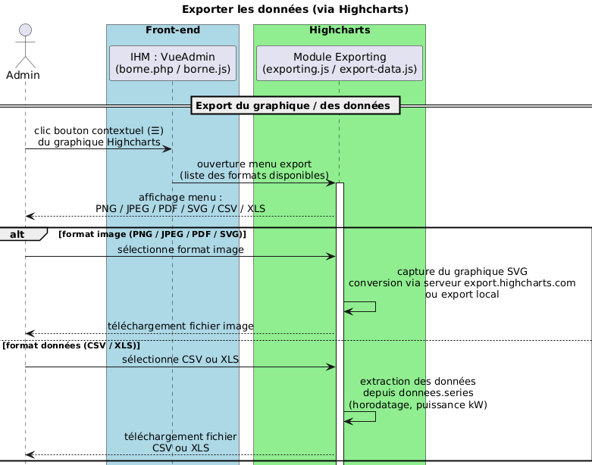
Cas d’utilisation

Slide 21
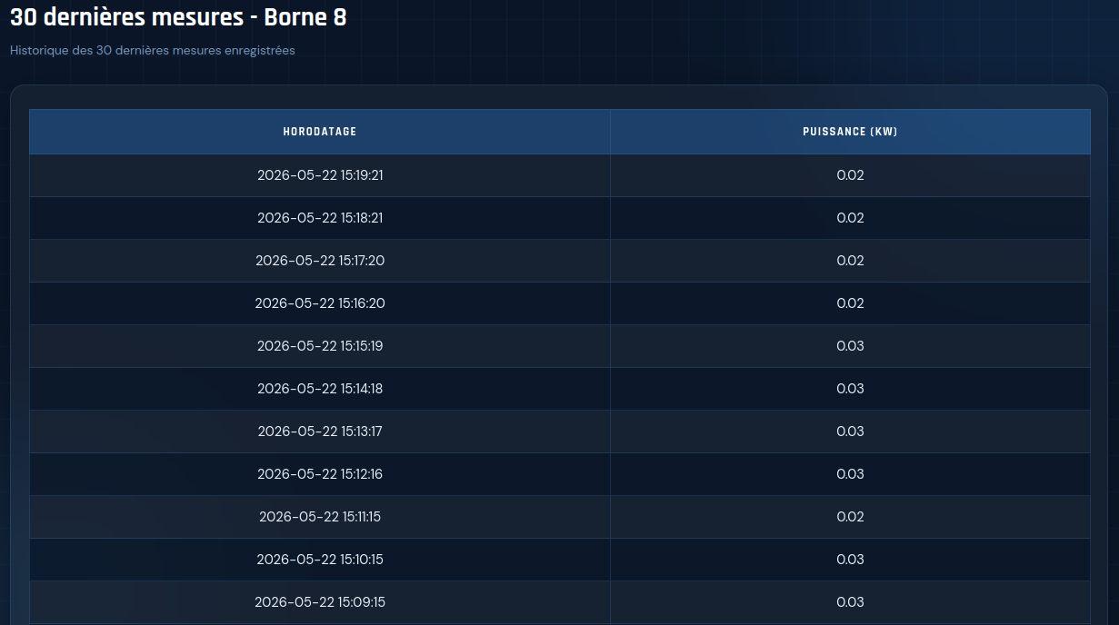
Prototype IHM

Slide 22
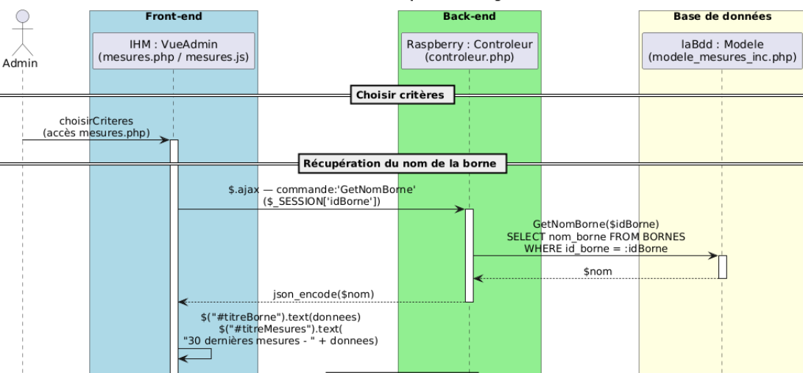
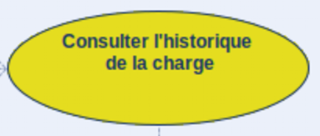
Cas d’utilisation

Slide 23
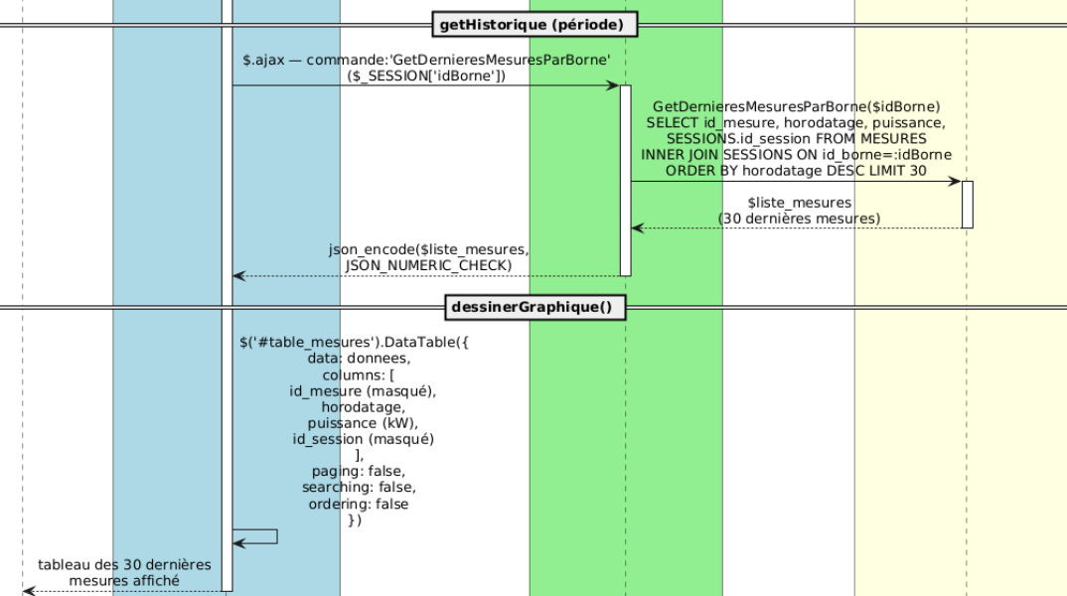
Cas d’utilisation

Slide 24
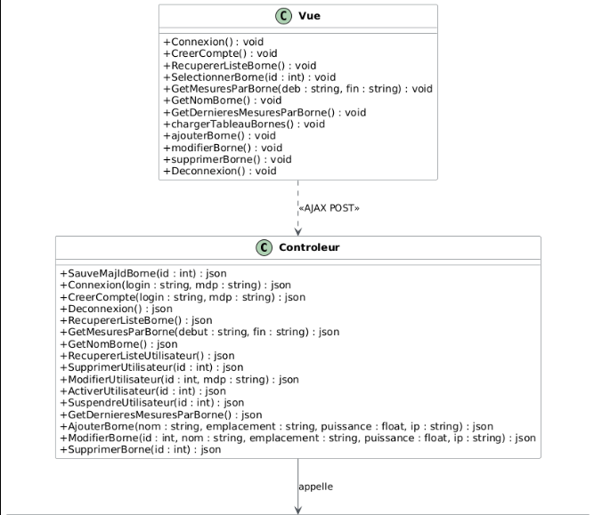
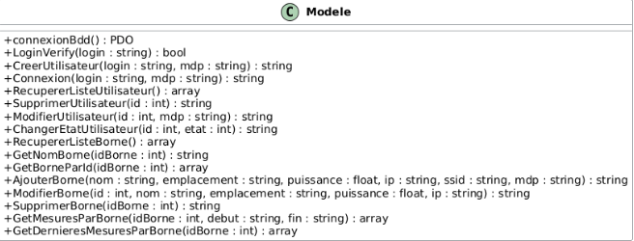
Diagramme de classe

Slide 25
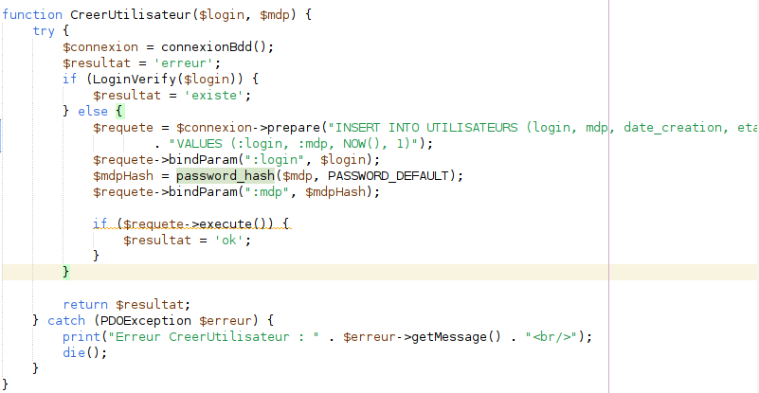
Réalisation

Slide 26
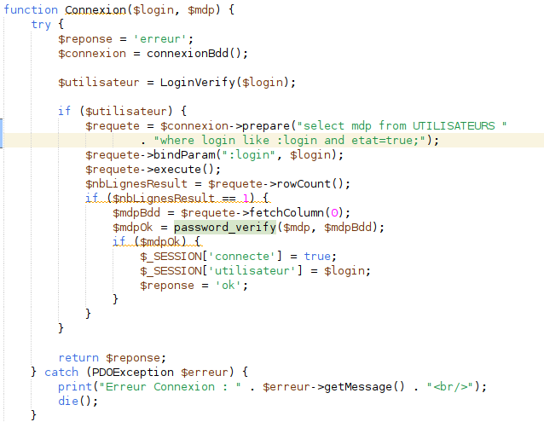
Réalisation

Slide 27
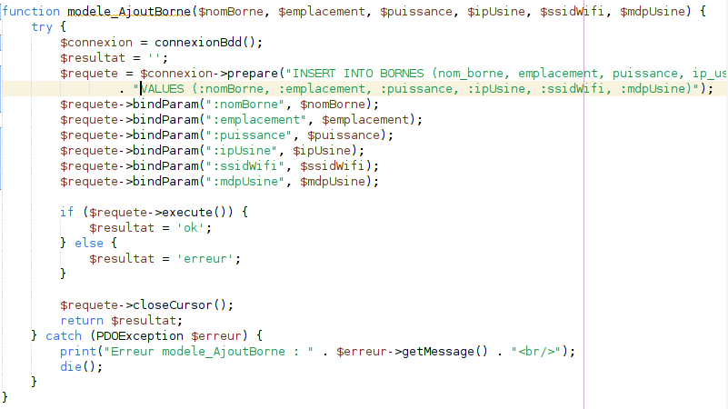
Réalisation

Slide 28
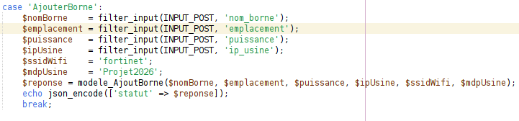
Réalisation

Slide 29

Conclusion
Quelque amélioration tableau de bord

